Slide 1
স্বাগতম

Slide 2
পরিচিতি
মোঃ জয়নাল আবেদীন ভূঁইয়া
সহকারী শিক্ষক
বগাচতর এন. জি. ইউ. আই ফাজিল মাদ্‌রাসা
সীতাকুণ্ড, চট্টগ্রাম।

Slide 4
শিখনফল
১। চতুর্ভুজ কি তা বলতে পারবে।
২। চতুর্ভুজএর বাহু ও কোণ সম্পর্কে ব্যাখ্যা করতে পারবে।
৩। বিভিন্ন মাপের বাহু ও কোণ এর সাহায্যে চতুর্ভুজ আঁকতে পারবে ।

Slide 5
পাঠ ঘোষনা
তাহলে চল এবার আমরা বিভিন্ন মাপের বাহু, কোণ সর্ম্পকে বিশ্লেষন করে চতুর্ভুজ আকব।

Slide 6
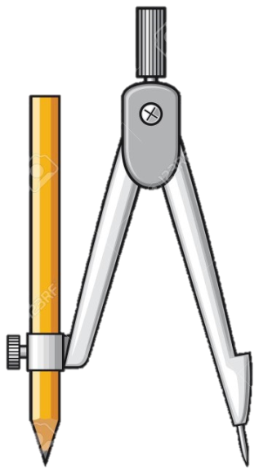
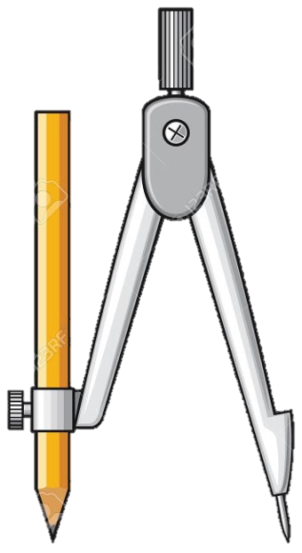
সম্পাদ্য-১: চতুর্ভুজের চারটি বাহু ও একটি কোণ দেওয়া আছে। চতুর্ভুজটি আঁকতে হবে।
$$a$$
$$x$$
$$b$$
$$c$$
$$d$$
অংকন: মনেকরিচতুর্ভূজেরচারটিবাহু a, b,c d ও $$x দেওয়াআছে। চতুর্ভূজটিআঁকতেহবে।

Slide 7
সম্পাদ্য-১
$$a$$
$$b$$
$$c$$
$$d$$
অংকন: ১। যে কোন রশ্মি BE থেকে BC= a কেটে নেই।

Slide 8
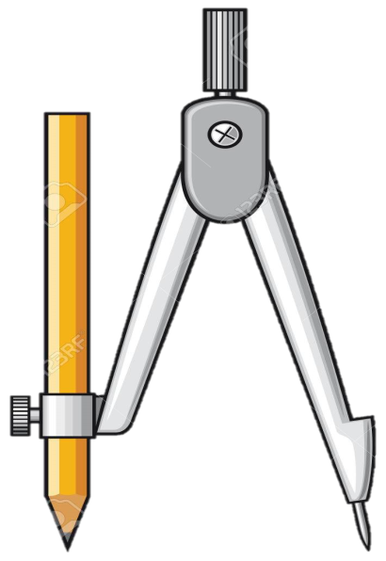
সম্পাদ্য-১
$$a$$
$$b$$
$$c$$
$$d$$
$$B$$
$$E$$
$$a$$
$$C$$
অংকন: ২। B বিন্দুতে ∠X এর সমান করে ∠EBF আঁকি

Slide 9
সম্পাদ্য-১
$$a$$
F
$$b$$
$$c$$
$$d$$
$$B$$
$$E$$
$$a$$
$$C$$
অংকন: ২। B বিন্দুতে ∠X এর সমান করে ∠EBF আঁকি

Slide 10
সম্পাদ্য-১
$$a$$
F
$$b$$
$$c$$
$$d$$
A
$$B$$
$$E$$
$$a$$
$$C$$
অংকন: ৩ । BF থেকে BA=b কেটে নেই।

Slide 11
সম্পাদ্য-১
$$a$$
F
$$b$$
$$c$$
$$d$$
A
$$B$$
$$E$$
$$a$$
$$C$$
অংকন: ৩ । A বিন্দুকে কেন্দ্র করে c এর সমান ব্যাসার্ধ নিয়ে একটি বৃত্তচাপ অঙ্কন করি।

Slide 12
সম্পাদ্য-১
$$a$$
F
$$b$$
$$c$$
$$d$$
D
A
$$c$$
$$b$$
$$d$$
$$B$$
$$E$$
$$C$$
$$a$$
অংকন: ৩ । C বিন্দুকে কেন্দ্র করে d এর সমান ব্যাসার্ধ নিয়ে একটি বৃত্তচাপ অঙ্কন করি। বৃত্তচাপ দ্বয় পরস্পর D বিন্দুতে ছেদ করে। A, D ও C, D যোগ করি।

Slide 13
বাড়ীর কাজ
সমস্যা : চতুর্ভুজের চারটি বাহু যথাক্রমে 3 সেঃমিঃ 4 সেঃমিঃ 5 সেঃমিঃ 4.5 সেঃমিঃ ও একটি কোণ ডিগ্রী 70 দেওয়া আছে। চতুর্ভুজটি আঁকতে হবে।

Slide 14
ধন্যবাদ

